Slide 1
Christoffel Columbus
Indy De Leeuw

Slide 2
Paspoortje
Geboren: 1451, Genua
Overleden: 20 mei 1506, Valladolid
Nationaliteit: Genuees
Ontdekking Amerika onder Spaanse vlag
=> 1492
Dacht India bereikt te hebben, maar het was de Nieuwe Wereld

Slide 3
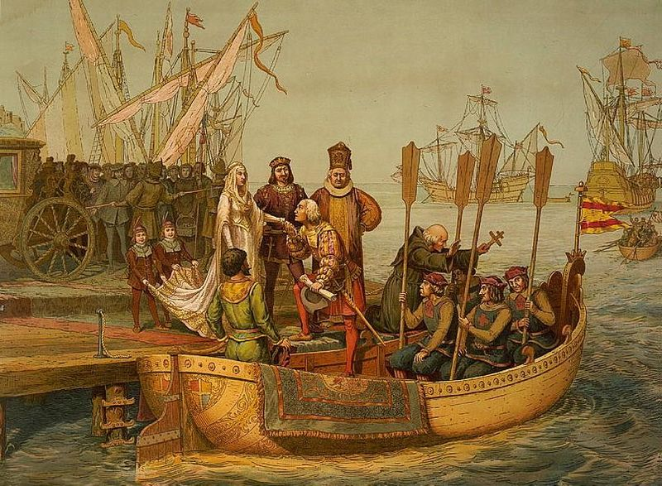

Slide 4
Reizen Columbus
Eerste reis: 1492 - 1493
Tweede reis: 1493 - 1496
Derde reis: 1498 - 1500
Vierde reis: 1502 - 1504

Slide 5
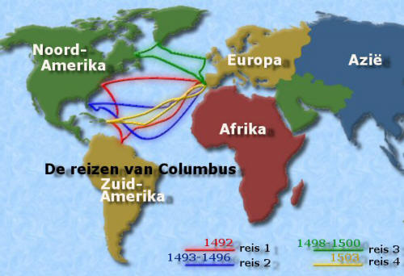

Slide 6
Uiterlijk Columbus
Groot
Lang gezicht
Lange (haviks) neus
Lichte huidskleur

Slide 7
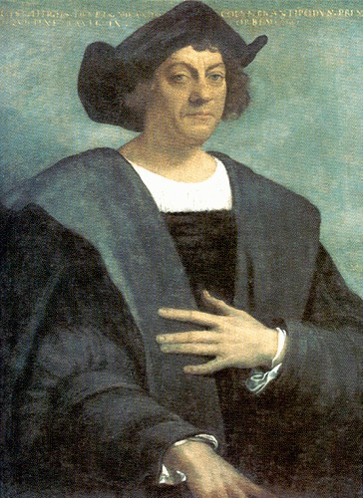

Slide 8
Laatste rustplaats
Aantal keer begraven
  Klooster in Valladolid
  1509 bracht zijn zoon het over
  => familiemausoleum Sevilla
  Na de dood van zijn zoon
  => kathedraal van Santo Domingo
  Het graf werd verplaatst naar Havana
  een paalgraf in de Catedral de Santa Maria de la Sede in Sevilla.

Slide 9
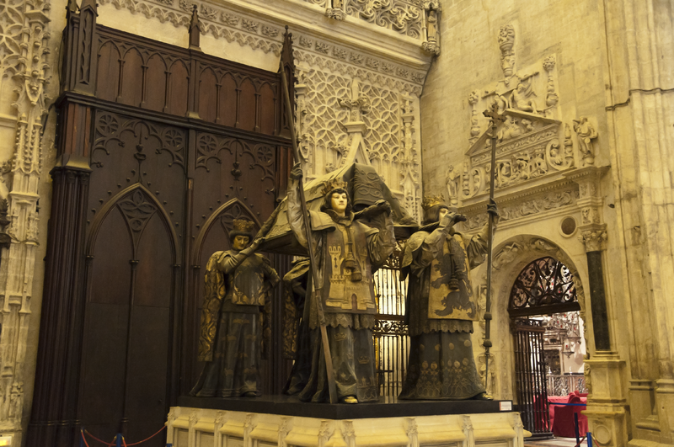

Slide 10
Filmpje
http://www.schooltv.nl/beeldbank/clip/20101213_Columbus03

